Slide 1
Expresión y Apreciación Artística: Cantos, Ritmos y Juegos
Primer Semestre Creditos: 4 Horas
Curricular
Docente: Federico Rodríguez Aguilar

Slide 2
Proposito del Curso
Que el estudiantado normalista aprecie las distintas manifestaciones culturales y artísticas que caracterizan los entornos comunitarios a partir del análisis teórico y experiencial de los lenguajes artísticos para generar oportunidades de aprendizaje colaborativo, incluyente y de apreciación y expresión artística enfocada hacia los cantos, ritmos y juegos de las niñas y los niños, desde una perspectiva de interculturalidad crítica.

Slide 3
Antecedentes
Las expresiones artísticas son el conjunto de distintas manifestaciones que permiten al ser humano canalizar sus ideas, sentimientos, necesidades, emociones, dudas, cuestionamientos, valores, entre otros, mediante distintos lenguajes artísticos, al mismo tiempo que le posibilita la construcción de relaciones interculturales en diversos espacios comunitarios y territoriales en tiempos determinados.

Slide 4
Descripción
El curso de Expresión y apreciación artística: cantos, ritmos y juegos, pertenece al Trayecto Formativo de Formación Pedagógica, Didáctica e Interdisciplinar, está ubicado en la Fase de Inmersión en el primer semestre
de la malla curricular de la Licenciatura en Educación Preescolar en el marco del Currículum Nacional Base con 4 horas semanales y un total de 4.5 créditos alcanzables en 18 semanas

Slide 5
Cursos con los que se Relaciona
Lenguaje y Comunicación
Familia, Escuela, Comunidad y Territorio
Construcción y Didáctica del Pensamiento Matemático en Preescolar
Lenguaje y Ambientes Alfabetizadores
Didáctica del Espacio, Forma y Medida en Preescolar
Literatura Infantil y Prácticas de Literacidad
Didáctica del Pensamiento Numérico en Preescolar

Slide 6
Perfil de Egreso a los que Contrubuye el Curso
Cuenta con una formación pedagógica, didáctica y disciplinar sólida para realizar procesos de educación inclusiva de acuerdo al desarrollo cognitivo, psicológico, físico de las y los estudiantes, congruente con su entorno sociocultural; es capaz de diseñar, realizar y evaluar intervenciones educativas situadas mediante el diseño de estrategias de enseñanza, aprendizaje, el acompañamiento, el uso de didácticas, materiales y recursos educativos adecuados, poniendo al estudiante en el centro del proceso educativo como protagonista de su aprendizaje.

Slide 7
Perfil Profesional
Desarrolla la sensibilidad y la valoración por las manifestaciones culturales, los lenguajes artísticos y la literatura, para generar espacios de expresión y apreciación artística y literaria en las niñas y niños de preescolar.
- Aprecia las diversas expresiones y manifestaciones artísticas para promover formas creativas de comunicación en su práctica
docente, valorando su identidad cultural, la de las niñas y los niños y la comunidad.
- Diseña, aplica y evalúa estrategias educativas por medio de la música, teatro, danza, artes visuales y literatura, como manifestaciones artísticas y culturales, para el desarrollo socioemocional de las y los niños, desde un enfoque intercultural crítico.
- Promueve la apreciación artística de las y los niños, propiciando la alteridad, la empatía y el desarrollo del pensamiento complejo, lúdico y creativo.
- Reconoce los géneros de la literatura infantil para hacer mediaciones orientadas a la formación de niñas y niños lectores y escritores o escritoras.
- Favorece la empatía, la creatividad y la sensibilidad a partir de acercamientos significativos con la cultura literaria, así como de expresiones teatrales, musicales, dancísticas y de artes visuales, en el grupo de preescolar.
- Valora la interdisciplinariedad que caracteriza a los lenguajes artísticos, y las oportunidades que ofrecen como medio para el desarrollo de aprendizajes en otras áreas de conocimiento, ponderando enfoques decolonizantes e de intercultural crítica.

Slide 8
Estructura General del Curso
Unidad I
Importancia de las manifestaciones artísticas y sus lenguajes en función del contexto.
Unidad II
La expresión y apreciación musical como herramienta didáctica.
Unidad III
El valor formativo del juego en la expresión y apreciación artística.

Slide 9
Contenidos
Unidad | Evidencias | Descripción | Instrumento | Ponderaciones
Unidad I Importanci a de las manifestac iones artísticas y sus lenguajes en función del contexto. | Cuadro de doble entrada “Las manifestacio nes artísticas en preescolar | Se pretende que el estudiantado normalista individualment e elabore su cuadro de doble entrada con categorías de análisis. | Rúbrica que valide los criterios propuestos. | 20%
Unidad II La expresión y apreciació n musical como herramien ta didáctica, | Fichero de actividades para la expresión y apreciación musical en preescolar. | Colección de actividades en versión digital y/o impresa, con tres niveles de gradualidad y con elementos de los contenidos tratados. Cada propuesta debe contener: nombre, propósito, secuencia didáctica, recursos, tiempo y evidencias. | Escala de rango. | 20%
Unidad. III El valor formativo del juego en la expresión y apreciació n artística. | Fichero de Juegos Muestra de juegos didácticos. | Colección variada de juegos tradicionales, Contemporaneos he inclusivos. | Rúbrica que valide los criterios propuestos. | 20%
Evidencia Integradora | Muestra pedagógica en música y rondas infantiles | Organización de un evento artístico cultural. | Rúbrica que valide los criterios propuestos. | 40%

Slide 10
Unidad I Importancia de las Manifestaciones Artísticas y sus Lenguajes en Función del Contexto.
Determine la importancia de las manifestaciones artísticas mediante actividades investigativas y experienciales de los lenguajes de la música y danza en los cantos, ritmos y juegos, en congruencia al programa vigente de educación preescolar, a través de un análisis reflexivo e interdisciplinario que posibilite situarse como sujetos pensantes; de esta formaalcanzaruna postura critica frente a la diversidadinterculturaly sus lenguajes.

Slide 11
Unidad II Expresión y Apreciación Musical como Herramienta Didáctica.
Comprender la importancia de la música en el desarrollo integral de los y las niñas, mediante la investigación y el análisis reflexivo sobre la expresión musical de su cultura, y reconocerse a sí mismo como un ser sensible y creativo, y logre con sus alumnos el mismo reconocimiento, así como promover la expresión musical, al aplicar este lenguaje artístico como un recurso pedagógico en su práctica profesional, desde una perspectiva intercultural e incluyente.

Slide 12
Unidad III El Valor Formativo del Juego en la Expresión y Apreciación Artística
Reconocer el valor formativo del juego como un recurso psicopedagógico y sociocultural, dentro del marco de la expresión y apreciación artísticas a partir de los saberes adquiridos, mediante la investigación documental y de campo desde una perspectiva intercultural crítica e interdisciplinaria, para que sean capaces de generar actividades, tareas y utilizar recursos que favorezcan el desarrollo integral de las niñas y niños de preescolar en sus diversos contextos.

Slide 13
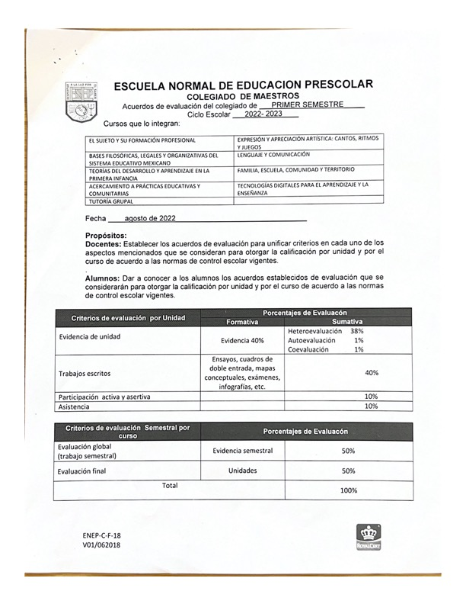
Criterios de Evaluación

